Slide 1
Rechnen mit Vektoren
Addition, Subtraktion, Multiplikation mit einem Skalar, Skalarprodukt

Slide 2
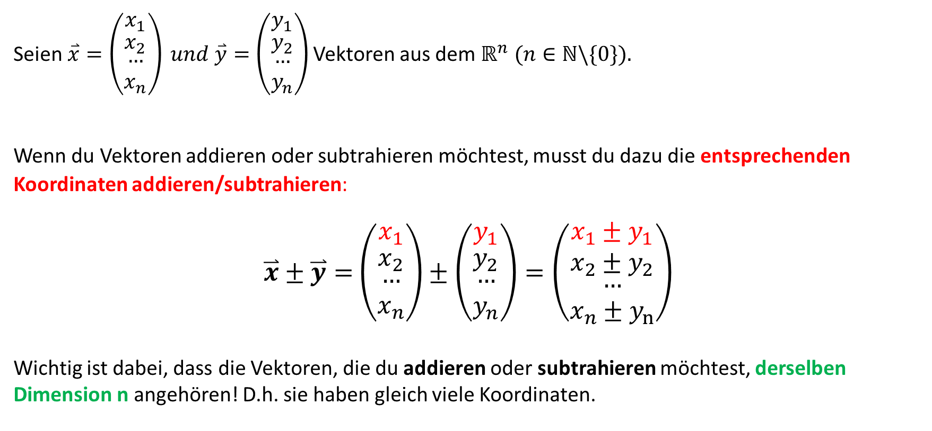
Addition & Subtraktion von Vektoren
Seien $\overset{⃑}{x}=\left(\begin{matrix}x_{1} \\ \begin{matrix}x_{2} \\ \begin{matrix}… \\ x_{n}\end{matrix}\end{matrix}\end{matrix}\right) und \overset{⃑}{y}=\left(\begin{matrix}y_{1} \\ \begin{matrix}y_{2} \\ \begin{matrix}… \\ y_{n}\end{matrix}\end{matrix}\end{matrix}\right)$Vektoren aus dem $ℝ^{n} (n∈ℕ\backslash \{0\}).$
Wenn du Vektoren addieren oder subtrahieren möchtest, musst du dazu die entsprechenden Koordinaten addieren/subtrahieren:
$\overset{⃑}{x}±\overset{⃑}{y}=$ $\left(\begin{matrix}x_{1} \\ \begin{matrix}x_{2} \\ \begin{matrix}… \\ x_{n}\end{matrix}\end{matrix}\end{matrix}\right)±\left(\begin{matrix}y_{1} \\ \begin{matrix}y_{2} \\ \begin{matrix}… \\ y_{n}\end{matrix}\end{matrix}\end{matrix}\right)=\left(\begin{matrix}x_{1}±y_{1} \\ \begin{matrix}x_{2}±y_{2} \\ \begin{matrix}… \\ x_{n}±y_{n}\end{matrix}\end{matrix}\end{matrix}\right)$
Wichtig ist dabei, dass die Vektoren, die du addieren oder subtrahieren möchtest, derselben Dimension n angehören! D.h. sie haben gleich viele Koordinaten.

Slide 3


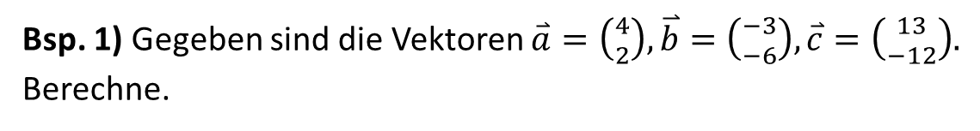
Bsp. 1) Gegeben sind die Vektoren $\overset{⃑}{a}=\left({4 \atop 2}\right), \overset{⃑}{b}=\left({−3 \atop −6}\right), \overset{⃑}{c}=\left({13 \atop −12}\right).$ Berechne.
$$\overset{⃑}{a}+\overset{⃑}{b}=$$
$$\overset{⃑}{c}−\overset{⃑}{b}=$$

Slide 4
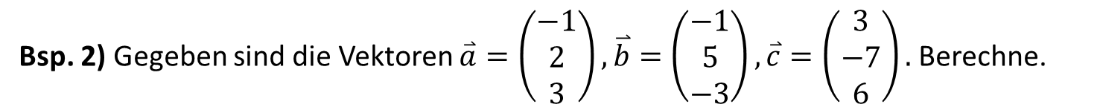


Bsp. 2) Gegeben sind die Vektoren $\overset{⃑}{a}=\left(\begin{matrix}−1 \\ 2 \\ 3\end{matrix}\right), \overset{⃑}{b}=\left(\begin{matrix}−1 \\ 5 \\ −3\end{matrix}\right), \overset{⃑}{c}=\left(\begin{matrix}3 \\ −7 \\ 6\end{matrix}\right).$ Berechne.
$$\overset{⃑}{a}−\overset{⃑}{b}=$$
$$\overset{⃑}{c}+\overset{⃑}{b}=$$

Slide 5
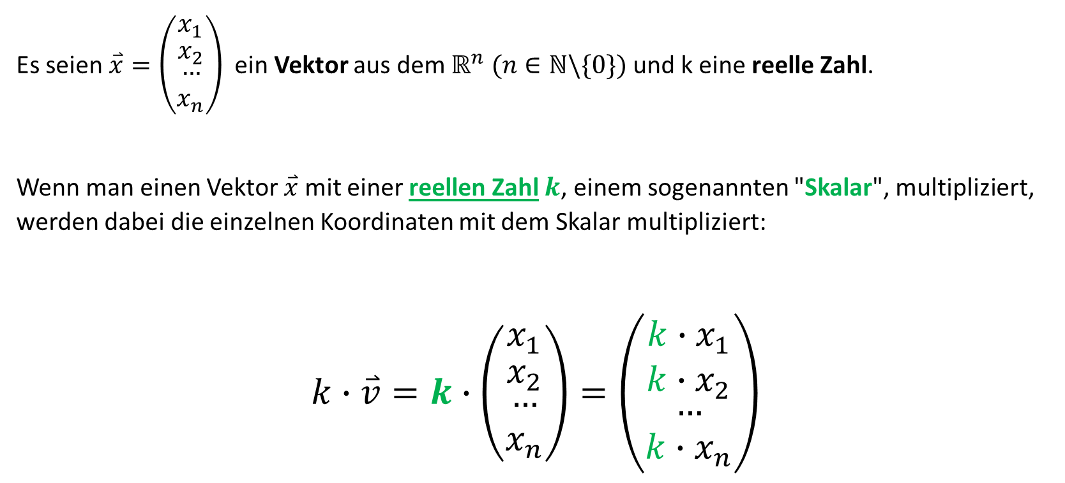
Produkt eines Vektors mit einem Skalar
Es seien $\overset{⃑}{x}=\left(\begin{matrix}x_{1} \\ \begin{matrix}x_{2} \\ \begin{matrix}… \\ x_{n}\end{matrix}\end{matrix}\end{matrix}\right)$ein Vektor aus dem $ℝ^{n} (n∈ℕ\backslash \{0\})$und k eine reelle Zahl.
Wenn man einen Vektor $\overset{⃑}{x}$ mit einer reellen Zahl $k$, einem sogenannten "Skalar", multipliziert, werden dabei die einzelnen Koordinaten mit dem Skalar multipliziert:
$$k∙\overset{⃑}{v}=k∙\left(\begin{matrix}x_{1} \\ \begin{matrix}x_{2} \\ \begin{matrix}… \\ x_{n}\end{matrix}\end{matrix}\end{matrix}\right)=\left(\begin{matrix}{k∙x}_{1} \\ \begin{matrix}{k∙x}_{2} \\ \begin{matrix}… \\ k∙x_{n}\end{matrix}\end{matrix}\end{matrix}\right)$$

Slide 6



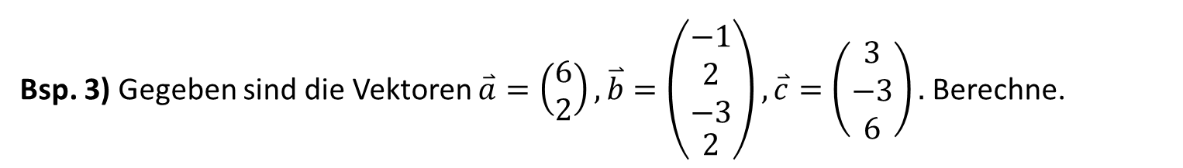
Bsp. 3) Gegeben sind die Vektoren $\overset{⃑}{a}=\left(\begin{aligned}6 \\ 2\end{aligned}\right), \overset{⃑}{b}=\left(\begin{aligned}\begin{matrix}−1 \\ 2 \\ −3\end{matrix} \\ 2\end{aligned}\right), \overset{⃑}{c}=\left(\begin{matrix}3 \\ −3 \\ 6\end{matrix}\right).$Berechne.
$2∙\overset{⃑}{a}=$
$−4∙\overset{⃑}{b}=$
$0,1∙\overset{⃑}{c}=$

Slide 7
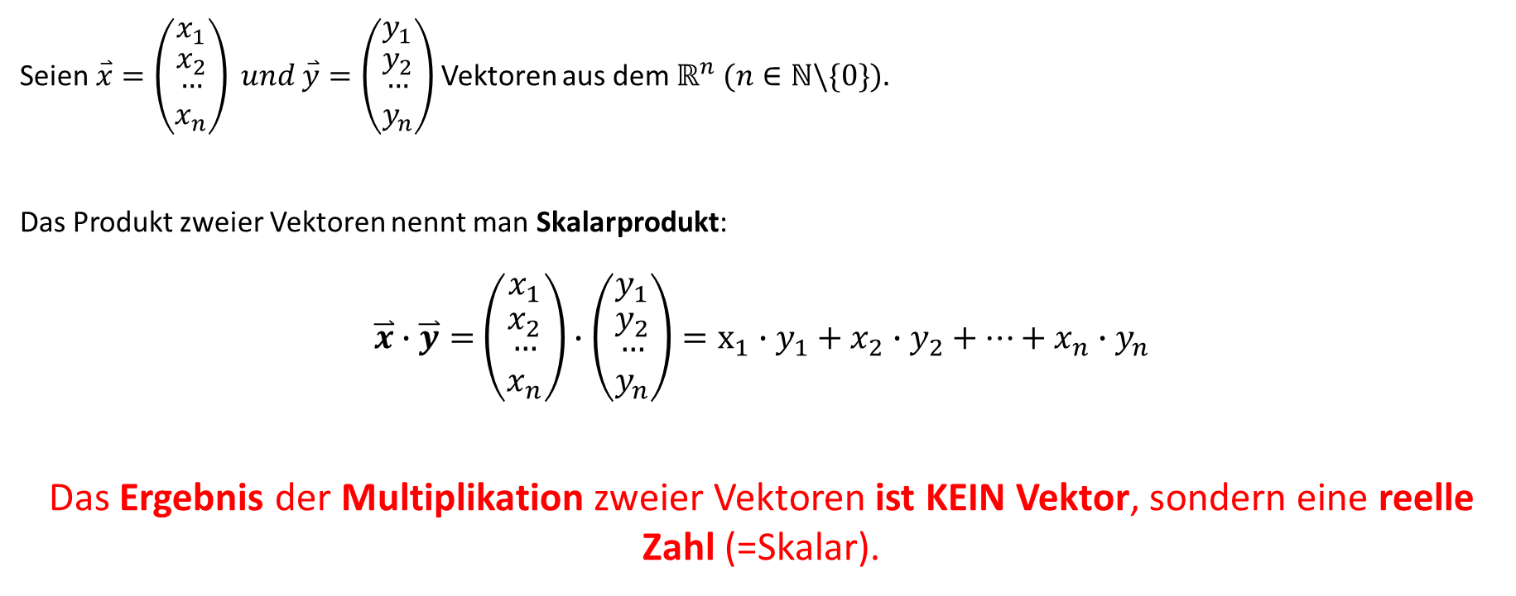
Produkt zweier Vektoren (=Skalarprodukt)
Seien $\overset{⃑}{x}=\left(\begin{matrix}x_{1} \\ \begin{matrix}x_{2} \\ \begin{matrix}… \\ x_{n}\end{matrix}\end{matrix}\end{matrix}\right) und \overset{⃑}{y}=\left(\begin{matrix}y_{1} \\ \begin{matrix}y_{2} \\ \begin{matrix}… \\ y_{n}\end{matrix}\end{matrix}\end{matrix}\right)$Vektoren aus dem $ℝ^{n} (n∈ℕ\backslash \{0\}).$
Das Produkt zweier Vektoren nennt man Skalarprodukt:
$\overset{⃑}{x}∙\overset{⃑}{y}=$ $\left(\begin{matrix}x_{1} \\ \begin{matrix}x_{2} \\ \begin{matrix}… \\ x_{n}\end{matrix}\end{matrix}\end{matrix}\right)∙\left(\begin{matrix}y_{1} \\ \begin{matrix}y_{2} \\ \begin{matrix}… \\ y_{n}\end{matrix}\end{matrix}\end{matrix}\right)=x_{1}∙y_{1}+x_{2}∙y_{2}+…+x_{n}∙y_{n}$
Das Ergebnis der Multiplikation zweier Vektoren ist KEIN Vektor, sondern eine reelle Zahl (=Skalar).

Slide 8


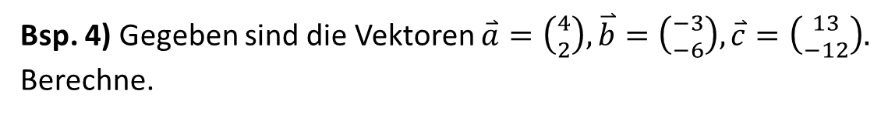
Bsp. 4) Gegeben sind die Vektoren $\overset{⃑}{a}=\left({4 \atop 2}\right), \overset{⃑}{b}=\left({−3 \atop −6}\right), \overset{⃑}{c}=\left({13 \atop −12}\right).$ Berechne.
$$\overset{⃑}{a}∙\overset{⃑}{b}=$$
$$\overset{⃑}{c}∙\overset{⃑}{b}=$$

Slide 9


Bsp. 5) Gegeben sind die Vektoren $\overset{⃑}{a}=\left(\begin{matrix}−1 \\ 2 \\ 3\end{matrix}\right) und \overset{⃑}{c}=\left(\begin{matrix}3 \\ −7 \\ 6\end{matrix}\right).$ Berechne.
$$\overset{⃑}{a}∙\overset{⃑}{c}=$$

